Slide 1
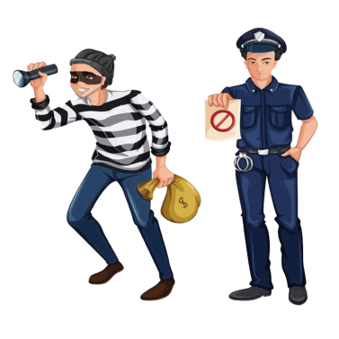
警察抓小偷
第5組
組員：許庭瑄 林思萱
林孟潔 鄭馨鈴
陳佳薇 沈堤雁 余潔

Slide 2
設計來源
1
玩法說明
2
遊戲圖片
3
課程反思
目 錄
4
組員分工
5

Slide 3
設計來源
01

Slide 4
設計來源
之前玩過這兩款手遊就想說可以結合這兩種遊戲來玩跑酷加警察抓小偷的遊戲只是把這兩種遊戲按我們這一組的改良版。
然後想到最近的交通意外事故很多，想藉由這個遊戲來告訴大家一些交通意外的常發生的事故。
01

Slide 5
玩法說明
遊戲有一個主持人 一個警察 四個小偷 這是個六人一起玩的小遊戲
遊戲人數
有四個小偷趁珠寶店的老闆不在,偷了價值連城的四個馬眼石,小偷們為了防止被抓,分別拿著一顆,聽到警報響起,他們開始在大馬路上奔馳 。
遊戲劇情
違規法條：
1.侵入住宅或有人居住之建築物
2.毀越門窗、牆垣或其他安全設備而犯之
3.結夥三人以上而犯之。
遊戲法條

Slide 6
遊戲圖片
请输入标题内容
请输入标题内容
请输入您想要的文字内容请输
请输入您想要的文字内容请
遊戲
圖片

Slide 7
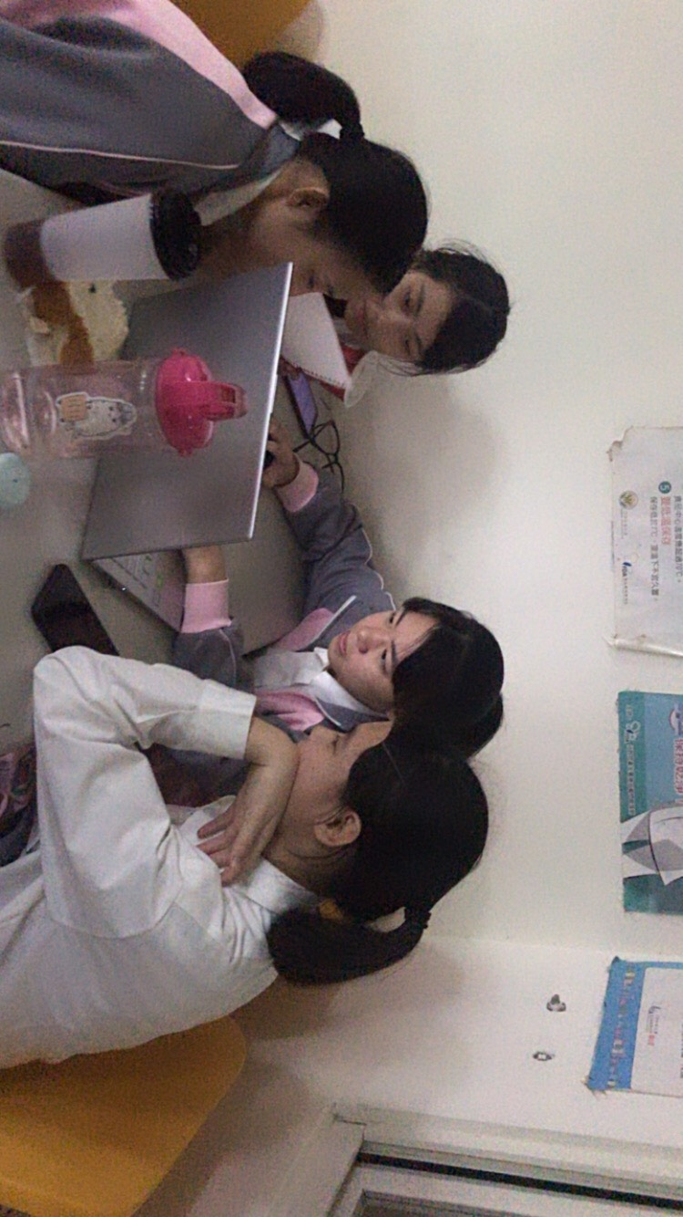
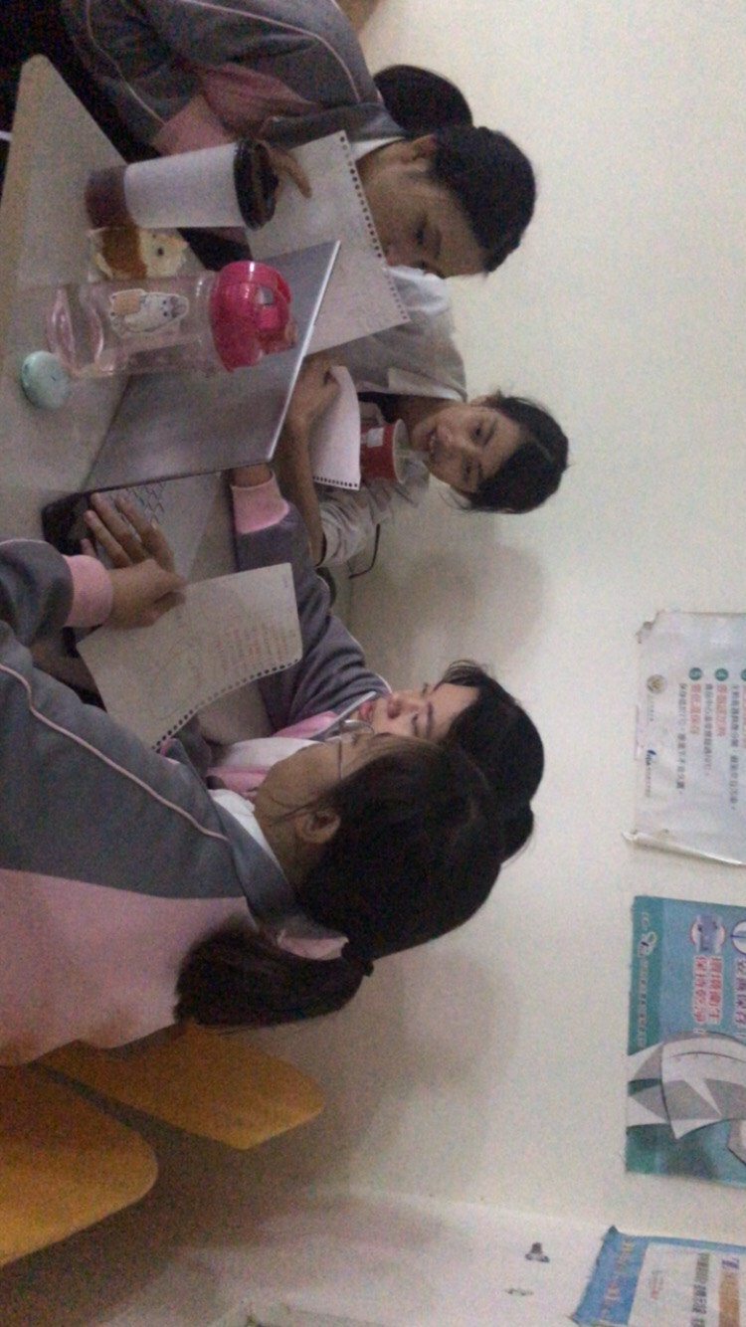
課程反思
設計這款遊戲讓我們知道做遊戲不是那麼的簡單,組員們一起討論雖然有紛爭與意見不合,但最後還是討論出一個結果。然後做出全體都滿意的遊戲,再進行我們的報告,最後上台之後老師給我們意見要我們修改。

Slide 8
組員分工
組長
許庭瑄 31
組員
陳佳薇13 沈堤雁 29 （上台報告)
林思萱 36 林孟潔 18 （製作PPT )
鄭馨鈴1 許庭瑄 31 余潔 12（製作遊戲道具)

Slide 9
我們討論截圖LINE的紀錄

